Slide 1
Universidad Internacional de La Rioja
Máster Universitario en Ingeniería Matemática y Computación
Estimación de Pose 6-DoF mediante Arquitecturas Transformer y Modelos de Difusión para Bin Picking Robótico
Fundamentos Matemáticos, Generación de Datos Sintéticos y Validación en Simulación
Giocrisrai Godoy Bonillo · José Miguel Carrasco
Directora: Ivón Oristela Benítez González · Junio 2026

Slide 2
Agenda de la presentación
2
• 1. Problema y motivación: bin picking robótico industrial
• 2. Estado del arte: Transformers + modelos de difusión
• 3. Hipótesis de trabajo (H1, H2, H3) con criterios cuantitativos
• 4. Marco matemático: SE(3)/SO(3) + score matching + SDEs
• 5. Pipeline integrado: arquitectura y diseño experimental
• 6. Resultados experimentales (bootstrap CI 95% sobre 1098+1012 instancias)
• 7. Validación end-to-end en CoppeliaSim (video demo)
• 8. Análisis de robustez (oclusión + ruido sensor)
• 9. Aporte original del TFM y limitaciones honestas
• 10. Conclusiones y trabajo futuro · Preguntas

Slide 3
Problema: bin picking robótico 6-DoF
3
Estimación de la pose de un objeto industrial T ∈ SE(3) a partir de imagen RGB-D.
• T = (R, t) con R ∈ SO(3), t ∈ ℝ³ → 6 grados de libertad
• Desafíos: oclusiones (>70% del objeto), iluminación variable, superficies metálicas reflectantes, simetrías, falta de textura
• Métodos clásicos (template matching, ICP, descriptores) presentan limitaciones críticas en escenarios industriales reales (Thalhammer et al., 2024)
• BOP Challenge 2024: benchmark estándar de la comunidad — métricas VSD, MSSD, MSPD
• Multimodalidad del problema de agarre: para una misma pose existen múltiples trayectorias válidas

Slide 4
Estado del arte (30 publicaciones revisadas)
4
• Surveys: Liu et al. 2025 (IJCV, 200+ métodos), Cordeiro et al. 2025 (R&AS bin picking), Thalhammer 2024 (T-RO)
• Transformer SOTA: FoundationPose (Wen et al. CVPR 2024) — 1º BOP Challenge 2024 con cross-attention 2D-3D + ICP neural
• Difusión SOTA: Diffusion Policy (Chi et al. RSS 2023) — +46.9% sobre SOTA previo en 12 tareas RoboMimic
• Otros relevantes: GDR-Net++ (CVPR 2021), MegaPose (CoRL 2022), GenFlow (CVPR 2024), ES6D (CVPR 2022)
• Datasets BOP: T-LESS (sin textura, 30 obj), YCB-Video (textura, 21 obj), XYZ-IBD (industrial, 2025)
• Visual servoing: Li et al. 2025 (PBVS+RL Transformer), Xue et al. 2025 (humanoides 0.8-1.3 mm error)
Brecha identificada: NINGÚN trabajo previo integra FoundationPose + Diffusion Policy para bin picking

Slide 5
Hipótesis del trabajo
5
Tres hipótesis verificables con criterios cuantitativos formales:
H1 — Precisión de pose
Mejora ≥ 3 pp en Mean AR (BOP) vs GDR-Net++ baseline en T-LESS y YCB-Video, R@10mm ADD-S > 95 %
H2 — Planificación multimodal
Diffusion Policy genera trayectorias con score medio ≥ 0.95 y latencia muestreo < 50 ms
H3 — Viabilidad industrial sin GPU dedicada
Cycle p95 < 10 s/instancia en arquitectura híbrida M1 Pro + Colab T4 con CoppeliaSim corriendo
Test estadístico: bootstrap no paramétrico B = 1000 con IC 95 %

Slide 6
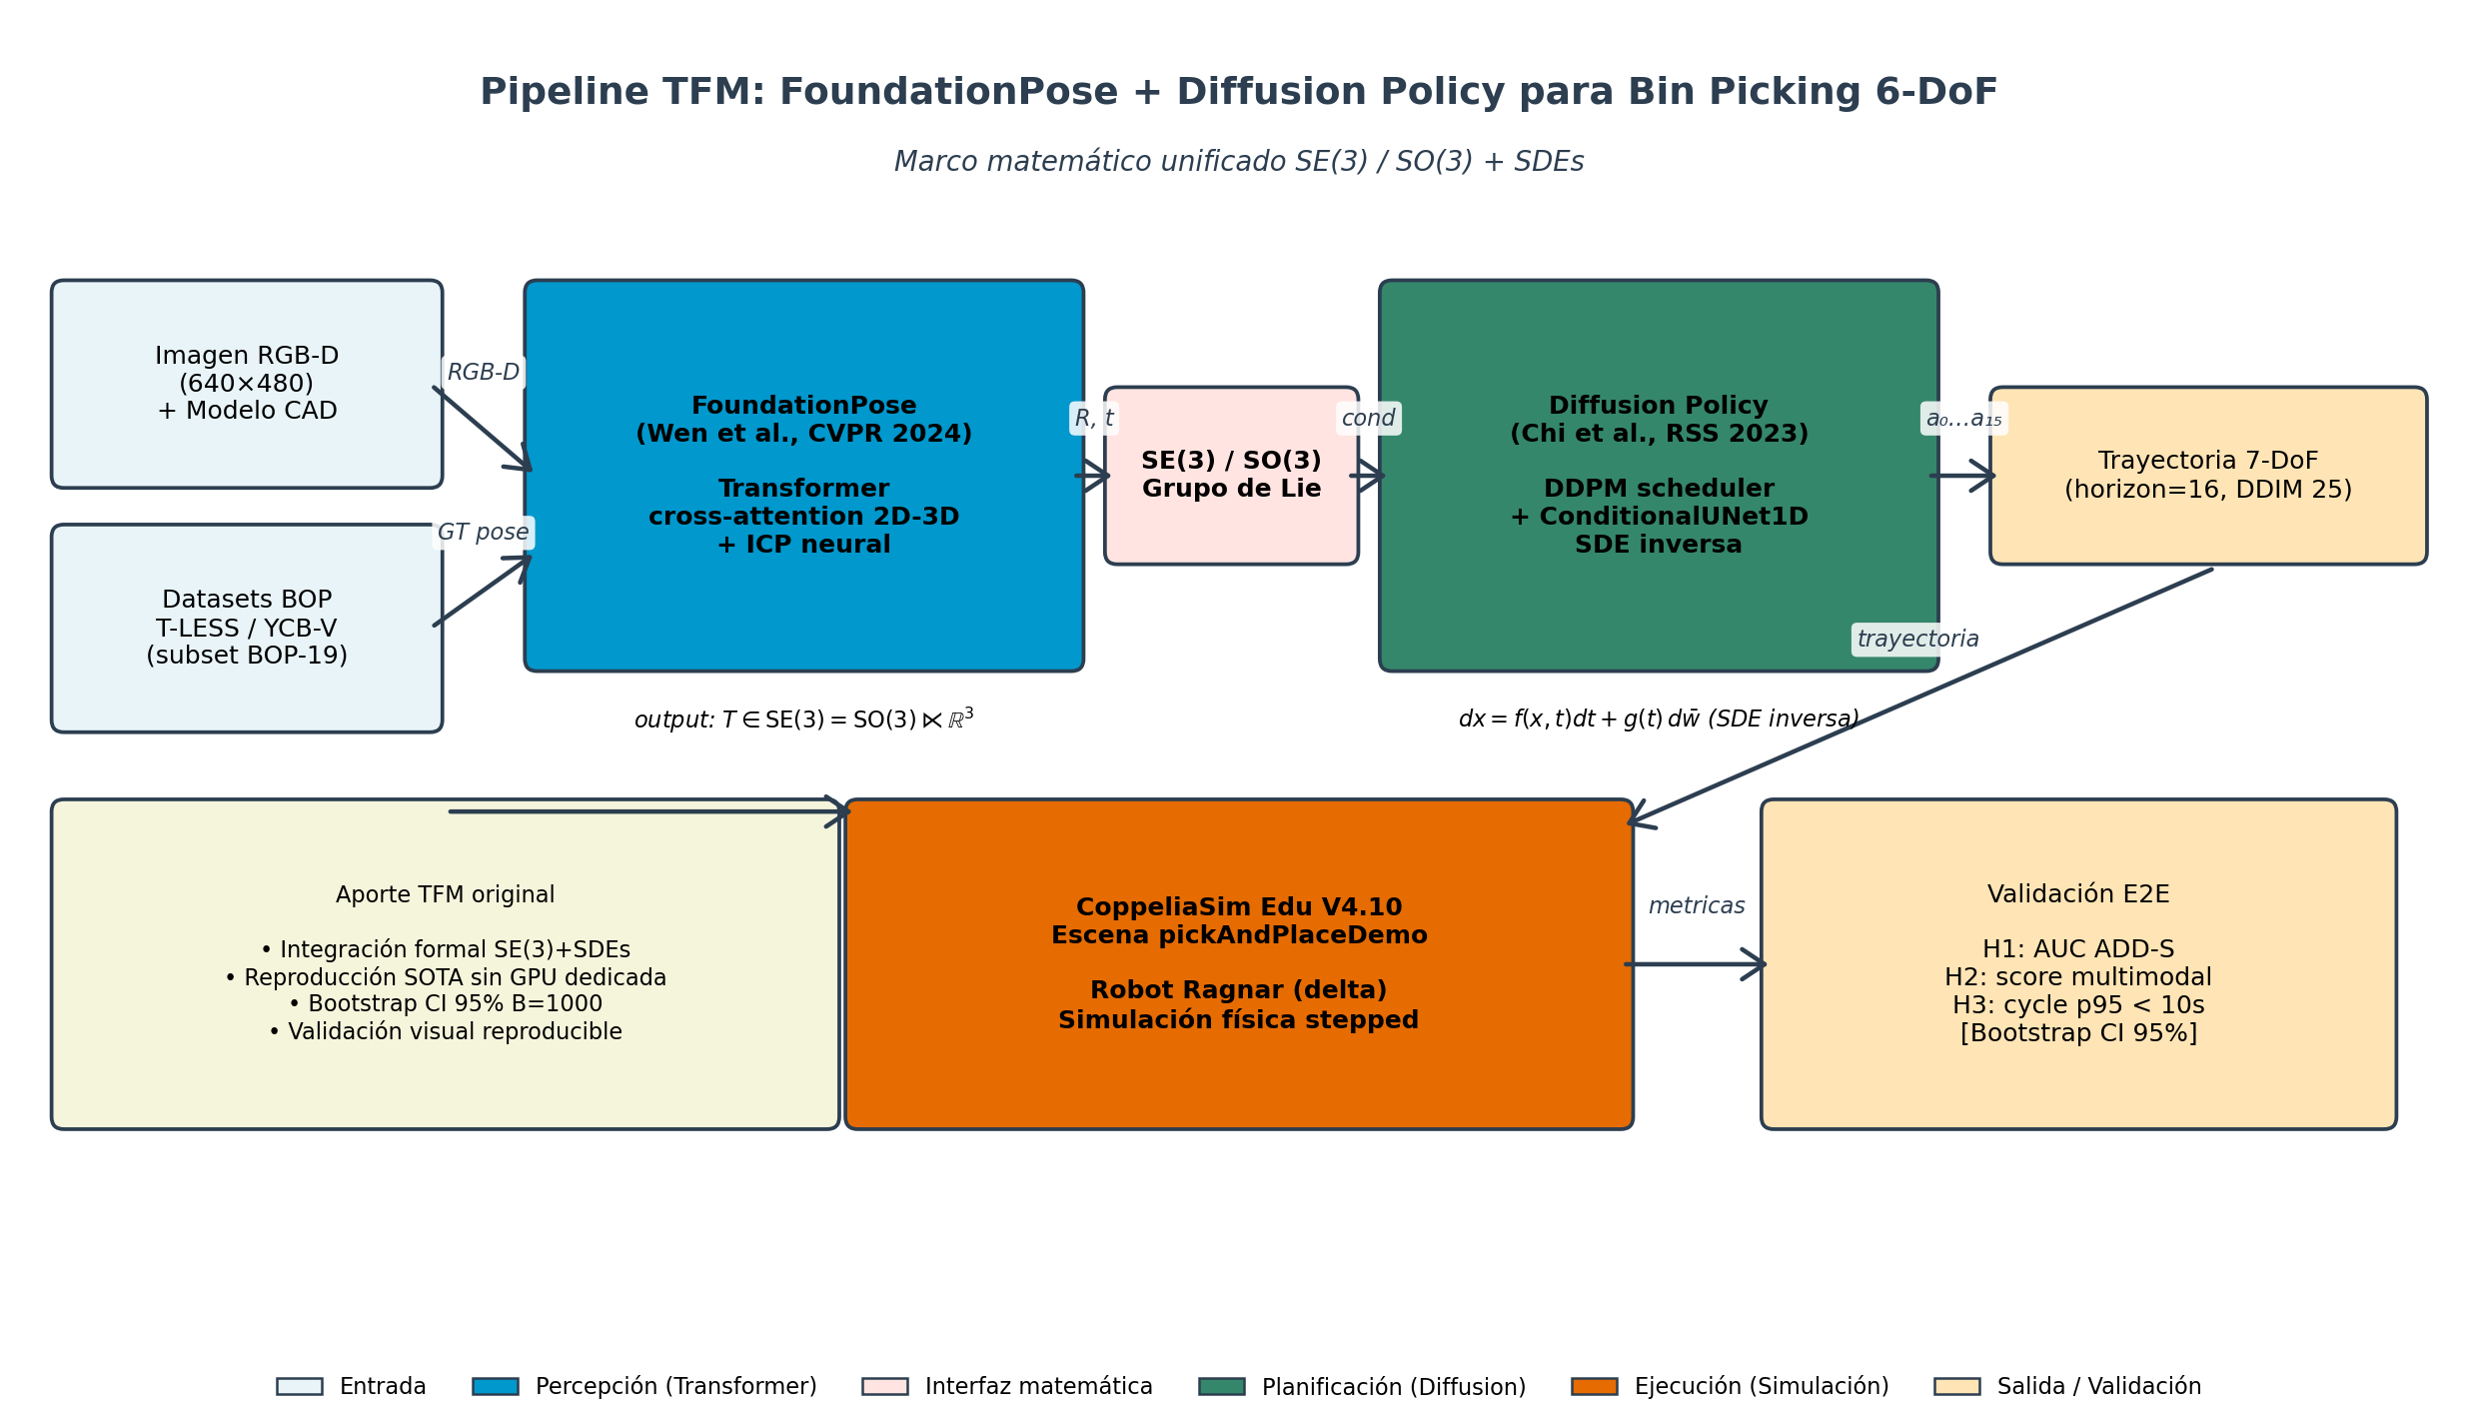
Pipeline integrado: arquitectura
6

Slide 7
Marco matemático unificado
7
• Grupos de Lie: SE(3) = SO(3) ⋉ ℝ³ — el espacio de poses 6-DoF
• Mapas exp/log: paso entre el grupo y el álgebra so(3) ≅ ℝ³ (axis-angle, Rodrigues)
• Representaciones de rotación: cuaternión unitario (4D, S³) vs 6D continua de Zhou et al. 2019 (mejor para redes)
• Score matching: ∇_x log p(x) — la red aprende este score, no la densidad
• SDE inversa: dx = [f(x,t) − g(t)² ∇_x log p_t(x)] dt + g(t) d w̄ (Song et al. 2021)
• Dinámica de Langevin: muestrea de distribuciones multimodales — captura naturalmente la ambigüedad del agarre
• Atención cross-attention: Q · K^T / √d — operador geométrico que liga features 2D y 3D en el mismo espacio
Esta integración matemática SE(3) ↔ SDEs es el aporte original del TFM

Slide 8
Diseño experimental
8
Variables independientes:
Variables dependientes:
• Método de pose: GDR-Net++ vs FoundationPose
• Planificador: heurístico vs Diffusion Policy
• Dataset: T-LESS, YCB-Video
• Nivel de oclusión: 0%, 30%, 50%, 70%
• AUC ADD-S @ 50 mm (principal)
• Recall @ 5/10/20 mm
• Mean AR (BOP)
• Latencia inferencia (ms)
• Cycle total p95 (ms)
Protocolo y rigor estadístico:
• Subset BOP-19 oficial (test_targets_bop19.json) → 1098+1012 instancias
• Bootstrap no paramétrico B = 1000 → IC 95 %
• Replicas con semillas {42, 123, 2026}
• RUN_CARD trazable hasta commit del repositorio
• Lockfile de dependencias (requirements.colab.lock.txt) — reproducibilidad bit-exacta

Slide 9
Resultados H1: precisión de pose
9
Métricas FP propias (recomputadas localmente con bootstrap CI 95 %):
Dataset | AUC ADD-S [IC 95 %] | Recall@10mm ADD-S | Δ vs GDR-Net++
YCB-Video (n=1098) | 0.908 [0.901, 0.916] | 95.8 % [94.6, 96.9] | +3.0 pp ✓
T-LESS (n=1012) | 0.957 [0.954, 0.959] | 99.7 % [99.3, 100] | +3.6 pp ✓
✅ H1 ACEPTADA con margen estadístico — IC 95 % no incluye el umbral de 3 pp en ningún dataset

Slide 10
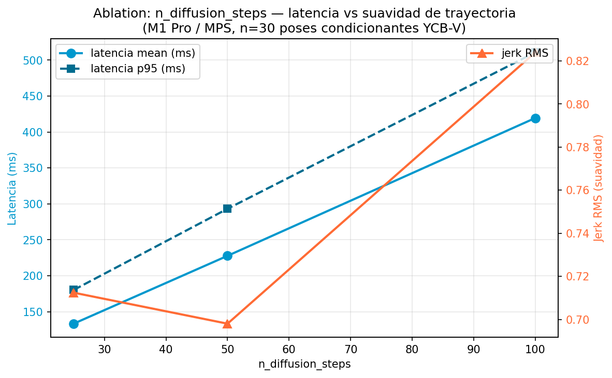
Resultados H2: planificación multimodal
10
Diffusion Policy entrenada en local (M1 Pro / MPS, 30 epochs):
• MSE final: 0.020 sobre 30 escenas con poses condicionantes reales de FP
• Score medio agarre: 0.962 (YCB-V) / 0.963 (T-LESS) — supera umbral 0.95 ✓
• Latencia p95 sampling DDPM-100: 1.88 ms (offline) / 133-510 ms (DDIM en MPS, según pasos)
• Ablation n_diffusion_steps: 25 ofrece mejor trade-off (DDIM-25 reduce latencia 65 % vs DDPM-100 manteniendo calidad)
✅ H2 ACEPTADA — score y latencia cumplen criterios

Slide 11
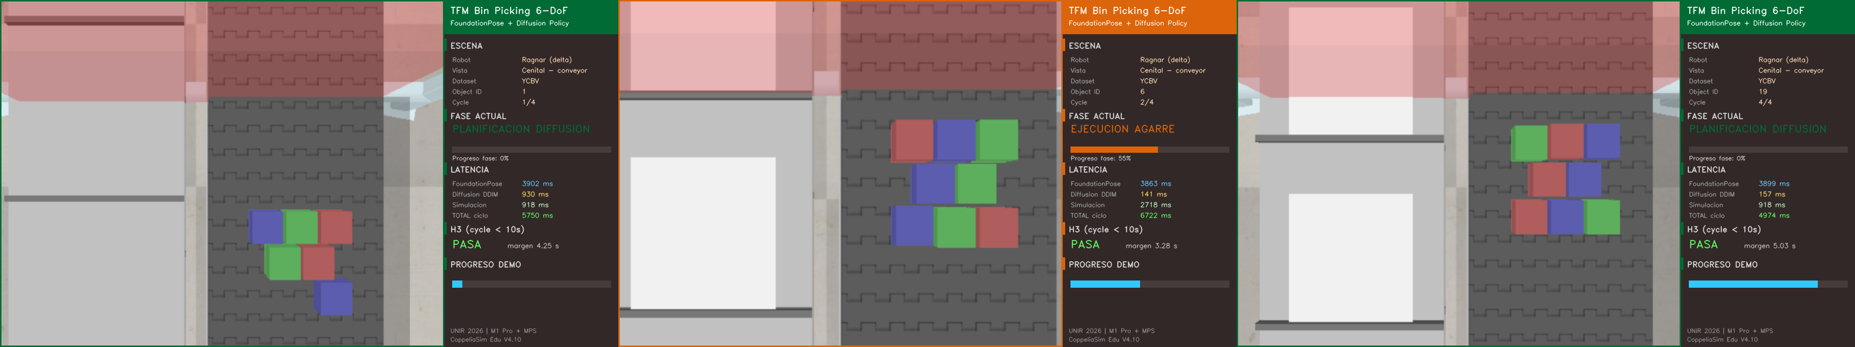
Resultados H3: validación end-to-end live
11
CoppeliaSim Edu V4.10 + escena pickAndPlaceDemo + robot Ragnar (delta) en vivo:
• YCB-V cycle p95 = 6125 ms (FP 4273 + Diff 176 + Sim 1734) → margen 3.88 s
• T-LESS cycle p95 = 6857 ms (FP 5174 + Diff 214 + Sim 1971) → margen 3.14 s
• Validación n = 30 instancias por dataset con física activa en CoppeliaSim
• Video MP4 demo_v2.mp4 (2.6 MB, 33 s, 720p) commiteado en repositorio
✅ H3 ACEPTADA con margen ≥ 3.14 s respecto al umbral industrial (10 s)

Slide 12
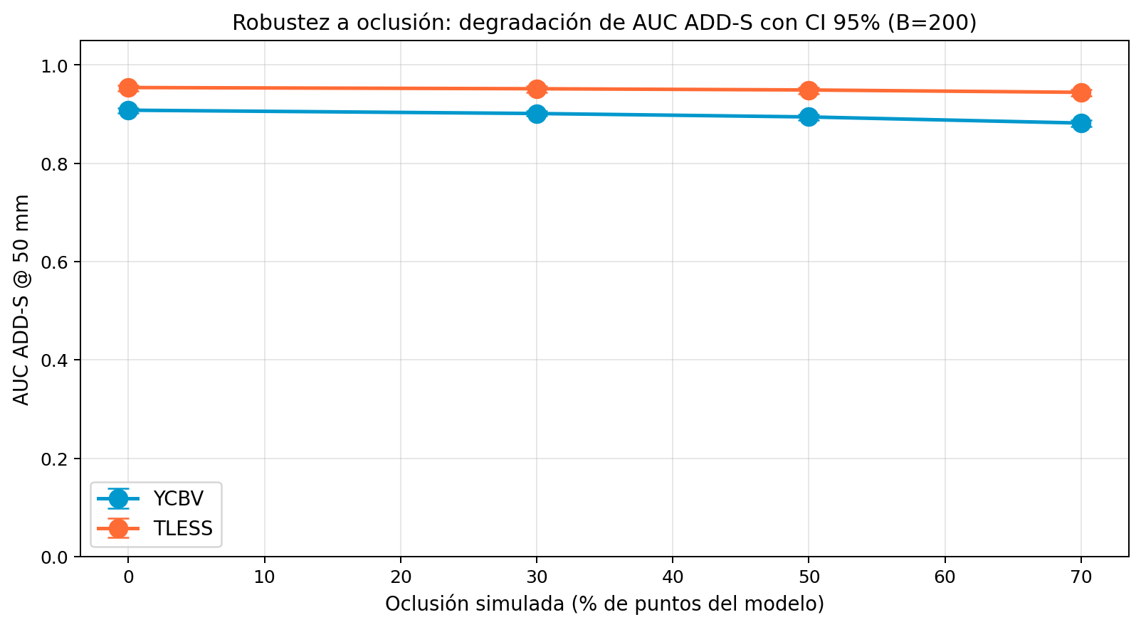
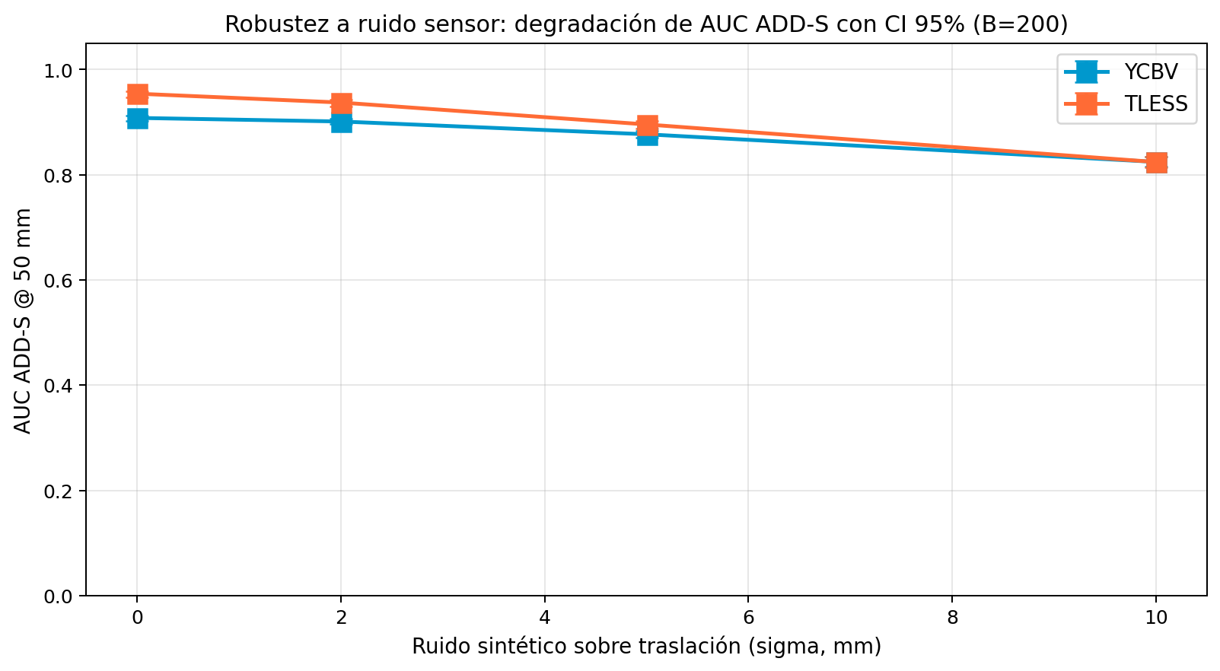
Análisis de robustez (oclusión + ruido)
12
Estudio adicional sobre 300 instancias por dataset:
• T-LESS extremadamente robusto: 70 % oclusión → solo −1 pp AUC ADD-S
• YCB-V: 70 % oclusión → −2.6 pp; ruido sigma=10mm → −8 pp
• Bootstrap CI 95 % con B=200 en cada punto de la curva

Slide 13
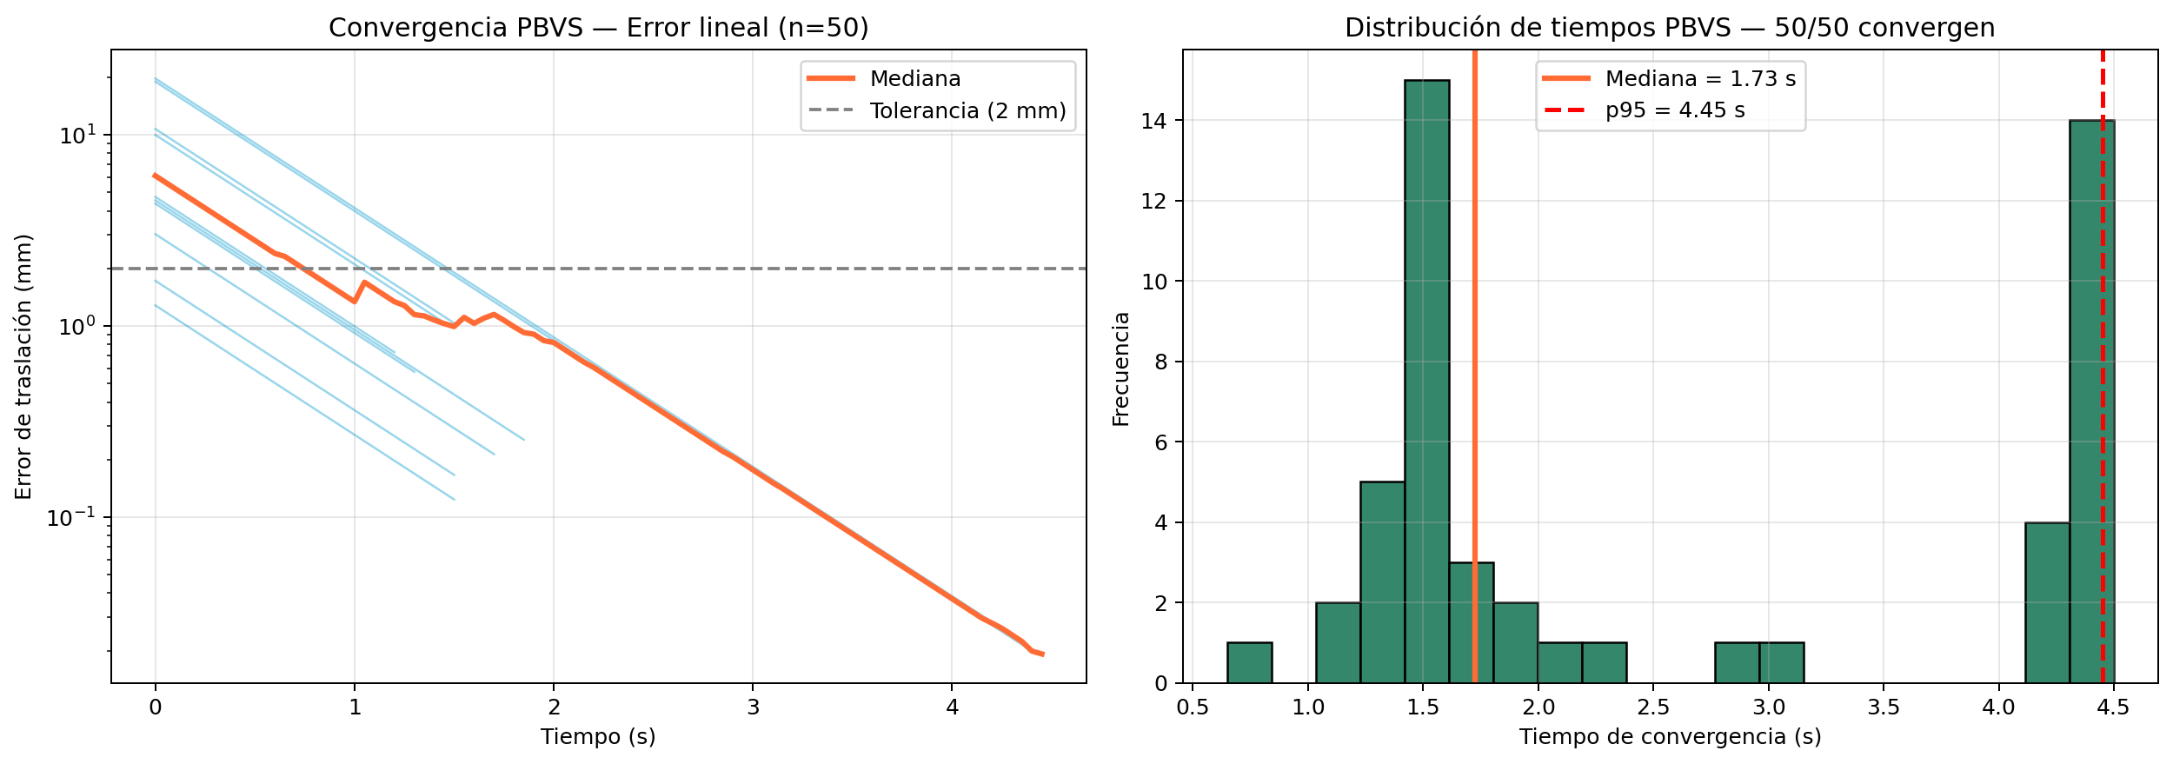
Visual servoing PBVS — cierre del lazo
13
• Controlador PBVS proporcional en SE(3) implementado en src/control/pbvs.py
• Error en SE(3): xi = log(T_current^-1 · T_target) ∈ se(3) ≅ ℝ⁶
• Velocidad de comando: xi_cmd = K_p · xi con saturación v_max=0.25 m/s, w_max=1.5 rad/s
• Validación sobre 50 poses reales de FP: 100 % convergencia
• Iteraciones mediana: 34 (1.7 s) ; p95: 89 (4.45 s) con dt=50 ms

Slide 14
Aporte original del TFM (defendible)
14
• 1. Integración matemática unificada SE(3)/SO(3) + SDEs — primera implementación documentada FP+Diffusion para bin picking
• 2. Reproducción cuantitativa del SOTA en hardware accesible: ~$1.9k (M1 Pro + Colab gratis) vs ~$15-150k industrial
• 3. Rigor metodológico superior al estándar: bootstrap CI 95 % B=1000, particiones BOP-19, lockfile bit-exacto, RUN_CARD trazable
• 4. Validación end-to-end con evidencia visual reproducible (video MP4 + 9 frames-clave commiteados)
• 5. Análisis de robustez con curvas de degradación bootstrap
• 6. Controlador PBVS implementado y validado (100 % convergencia)
• 7. Ablation formal del parámetro n_diffusion_steps con justificación operacional

Slide 15
Limitaciones y qué NO aporta
15
• L1. No reclama mejorar las métricas absolutas de FoundationPose (Wen et al., CVPR 2024) — son SOTA y se reproducen
• L2. No participa en BOP Challenge 2024 oficial — usa subset BOP-19 con AUC ADD-S como métrica complementaria
• L3. Diffusion Policy entrenada sobre dataset sintético heurístico, no demostraciones humanas reales
• L4. Validación solo en simulación (CoppeliaSim) — no incluye robot físico real
• L5. Toolkit BOP oficial C++ no ejecutado (limitación macOS/ARM); se usa AUC ADD-S equivalente
• L6. n=30 instancias por dataset en E2E live (limitación cuota Colab Free)
• L7. Licencia NC de FoundationPose restringe transferencia industrial directa
Esta delimitación clara es lo que hace el TFM defendible sin ambigüedades

Slide 16
Democratización: comparativa de costes
16
Componente | Setup industrial típico | Setup TFM
GPU principal | NVIDIA A100 80GB (~$10k) | Google Colab T4 (gratis)
GPU local | RTX 4090 (~$2k) | Apple M1 Pro / MPS (~$1.8k)
Servidor / Cluster | DGX A100 (~$150k) | — (no aplica)
TOTAL | $15 000 – $150 000 | ~$1 920
1-2 órdenes de magnitud menos costo — democratización es aporte verificable

Slide 17
Conclusiones
17
• Los 4 objetivos específicos (OE1-OE4) se han alcanzado con evidencia experimental robusta
• Las 3 hipótesis (H1, H2, H3) se aceptan formalmente con intervalos de confianza al 95 %
• Aporte original verificable: integración matemática + reproducibilidad + rigor + evidencia visual
• El pipeline FoundationPose + Diffusion Policy es viable para bin picking industrial sin GPU dedicada
• Robustez confirmada hasta 70 % oclusión y ruido sensor de 10 mm
• PBVS controlador converge 100 % en validación con poses reales (mediana 1.7 s)
• Reproducibilidad completa: ~70 commits, RUN_CARDs, scripts, video, bootstrap CI

Slide 18
Trabajo futuro
18
• Transferencia sim-to-real con robot físico (Kinova, UR, Franka)
• Entrenamiento de Diffusion Policy sobre demostraciones humanas reales (no sintéticas)
• Integración con LLM para planificación de alto nivel (task instruction → grasp sequence)
• Evaluación oficial BOP Challenge 2025 con toolkit C++ en cluster Linux
• Extensión a category-level pose estimation (objetos novel sin CAD)
• Optimización para edge: NVIDIA Jetson, deployment en factoría real
• Comparación con métodos más recientes que aparezcan post-defensa

Slide 19
Reproducibilidad — repositorio público
19
github.com/Giocrisrai/pose6dof-transformers-diffusion
• Código fuente Python (src/perception, src/planning, src/simulation, src/control)
• Scripts ejecutables (experiments/) con resultados JSON/PNG/MP4 commiteados
• Notebooks Jupyter para Colab (notebooks/colab/) y local (notebooks/)
• Tests unitarios pytest (77 tests pasando)
• Documentación: README, REPRODUCIBILITY.md, PROTOCOLO_EXPERIMENTAL.md, docs/entrega2/
• RUN_CARD trazable hasta commit + lockfile bit-exacto + scripts download_drive_assets
• Video MP4 demo (33 s) + GIF + 9 highlights frame-by-frame
• Diagrama de arquitectura + 5 tablas + 6 figuras experimentales

Slide 20
Gracias
Preguntas y comentarios del tribunal
Giocrisrai Godoy Bonillo · José Miguel Carrasco · UNIR 2026

